Slide 1
Objekt Relationale Mapper (ORM)
am Beispiel von (N)Hibernate
Achtung: je nach Programmiersprache (C#, Java) und Version des Hibernate-Frameworks kann es natürlich Abweichungen der Konfigurationen und des Codes geben!

Slide 2
Inhalt
Persistenz-Architektur
Anwendungscode in Hibernate
Mapping: Abbildung von Objekten auf Datenbank-Tabellen
Lazy Loading vs. Eager Loading
Konfiguration von Hibernate
Sessions
Weitere Aspekte
Literatur

Slide 3
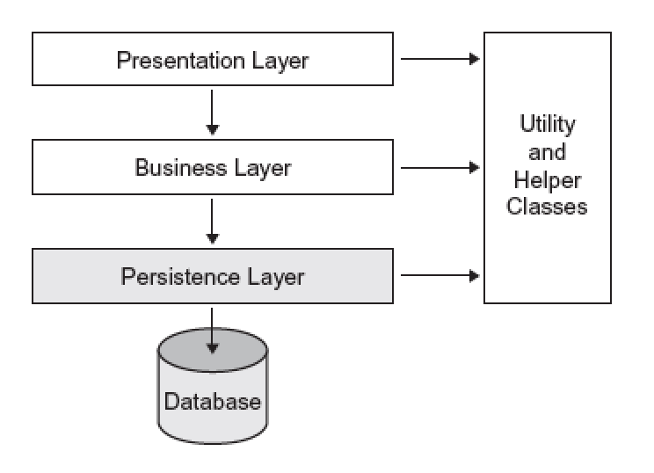
Architektur einer Applikation
Persistenzschicht: Eine Gruppe von Klassen/Komponenten, die für den Datenzugriff verantwortlich sind
bildet Entitäten auf die Datenbankstrukturen ab

Slide 4
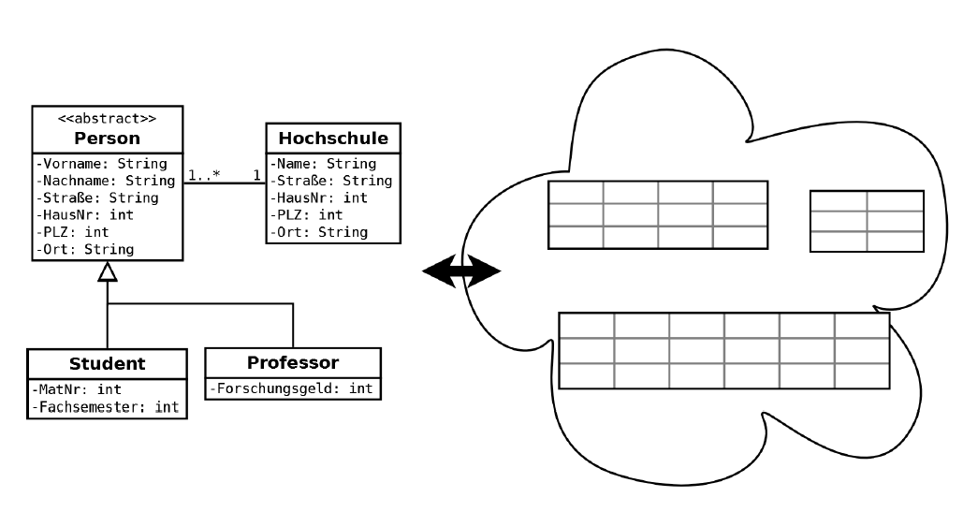
Impedance Mismatch
Die Datenbankwelt passt nicht zur Objektorientierung
„Impedance mismatch“
Objektrelationale Zugriffsschichten/Mapper (ORM) wie Hibernate verbinden die Objektwelt mit den relationalen Datenbanken
?

Slide 5
Verwalter/Repository/DAO-Pattern
Die Verwalter (nach Quasar Referenzarchitektur) stellen uns Funktionen zum Anlegen, Lesen, Ändern, Löschen von Objekten zur Verfügung…
genannt CRUD-Operationen (Create, Update, Delete)
Andere Bezeichnungen in der Pattern-Welt:
„Repository“ (siehe Buch „Domain Driven Design“ von Eric Evans)
„DAO“ (Data Access Object)
Bemerkung: „Update“-Operation in Repositories sinnlos

Slide 6
Verwalter/Repository/DAO-Pattern
Beispiel:
Wie implementieren wir am besten diese Verwalter/Repositories/DAOs?
public interface IProductRepository { public IList<Product> GetProductsByCategory(int categoryNo); public IList<Product> GetAllProducts(); public Product GetProductByNumber(int productNo); public Product CreateProduct(...); public bool DeleteProduct(Product productToDelete) }

Slide 7
Verwalter/Repository/DAO-Pattern
ohne Framework (verkürzt dargestellt)
bool CreateProduct(Product productToCreate) { PreparedStatement ps = con.prepare( „INSERT INTO PRODUCT(NAME,PRICE,...)“ + „VALUES(?,?,...)“); ps.setString(1, productToCreate.getName()); ps.setString(2, productToCreate.getPrice()); ... if (ps.executeUpdate() != 1) return false; else return true; }
Reservierungs-Verwalter
T-Code
Oracle
kompliziert und nervig!!

Slide 8
Verwalter/Repository/DAO-Pattern
mit Framework (z.B. Hibernate, siehe http://www.hibernate.org/)
„session“: „Session“-Objekt von Hibernate
In den Verwaltern:
„nur“ noch Hibernate-spezifischer T-Code (es geht noch besser ➔ später)
Reservierungs-Verwalter
void CreateProduct(Product productToCreate) { session.beginTransaction(); session.saveOrUpdate(productToCreate); session.getTransaction().commit(); }
weniger T-Code
easy!
Hibernate
T-Code
Oracle

Slide 9
Inhalt
Persistenz-Architektur
Anwendungscode in Hibernate
Mapping: Abbildung von Objekten auf Datenbank-Tabellen
Lazy Loading vs. Eager Loading
Konfiguration von Hibernate
Sessions
Weitere Aspekte
Literatur

Slide 10
Vom Designmodell zur Persistenz
Fallbeispiel:

Slide 11
Vom Designmodell zur Persistenz
public class Employee { public virtual int Id { get; protected set; } public virtual string FirstName { get; set; } public virtual string LastName { get; set; } public virtual Address Address { get; set; } public virtual Store Store { get; set; } }
public class Store { public virtual int Id { get; protected set; } public virtual string Name { get; set; } public virtual IList<Product> Products { get; set; } public virtual IList<Employee> Staff { get; set; } public virtual IList<Fixture> Fixtures { get; set; } ...
public class Product { public virtual int Id { get; protected set; } public virtual string Name { get; set; } public virtual double Price { get; set; } public virtual IList<Store> StoresStockedIn { get; protected set; } ...
In den codierten Entitäten ist kein Persistenz-Code zu sehen! ➔ A/T-Trennung, Separation of Concerns (SoC)

Slide 12
Vom Designmodell zur Persistenz
Angestrebte Verwendung im Code:
var daisy = new Employee { FirstName = "Daisy", LastName = "Harrison" };
using (var transaction = session.BeginTransaction()) { session.SaveOrUpdate(daisy); // macht das Objekt persistent, erzeugt eine Id (PK) transaction.Commit(); }

Slide 13
Vom Designmodell zur Persistenz
var superMart = new Store { Name = "SuperMart" }; var cashpoint = new Fixture { Name = "Cashpoint", Floor = 1 }; var rack = new Fixture { Name = "Rack", Floor = 2 }; superMart.Fixtures.Add(cashpoint); superMart.Fixtures.Add(rack);
var fish = new Product { Name = "Fish", Price = 4.49 }; fish.StoresStockedIn.Add(superMart); superMart.Products.Add(fish);
var daisy = new Employee { FirstName = "Daisy", LastName = "Harrison" }; daisy.Address = new Address { Street = "Jungfernstieg", City = "Hamburg" };
daisy.Store = superMart; superMart.Staff.Add(daisy);
using (var transaction = session.BeginTransaction()) { session.SaveOrUpdate(superMart); transaction.Commit(); }
Beziehung auf beiden Seiten setzen
Beziehung auf beiden Seiten setzen

Slide 14
Pattern: bidirektionale Beziehungen konsistent halten
var fish = new Product { Name = "Fish", Price = 4.49 }; fish.StoresStockedIn.Add(superMart); superMart.Products.Add(fish);
var daisy = new Employee { FirstName = "Daisy", LastName = "Harrison" }; daisy.Store = superMart; superMart.Staff.Add(daisy);
var fish = new Product { Name = "Fish", Price = 4.49 }; superMart.AddProduct(fish);
var daisy = new Employee { FirstName = "Daisy", LastName = "Harrison" }; superMart.AddEmployee(daisy);
class Store { ...
public virtual void AddProduct(Product product) { product.StoresStockedIn.Add(this); Products.Add(product); }
public virtual void AddEmployee(Employee employee) { employee.Store = this; Staff.Add(employee); }
Nutzen: weniger fehleranfällig

Slide 15
Inhalt
Persistenz-Architektur
Anwendungscode in Hibernate
Mapping: Abbildung von Objekten auf Datenbank-Tabellen
Lazy Loading vs. Eager Loading
Konfiguration von Hibernate
Sessions
Weitere Aspekte
Literatur

Slide 16
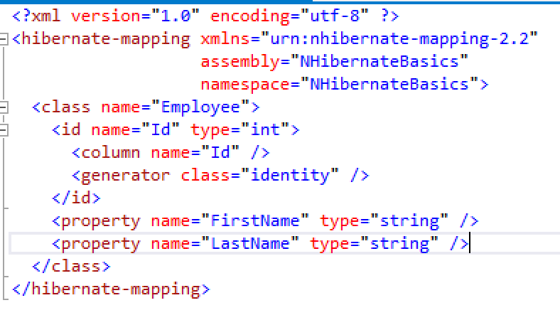
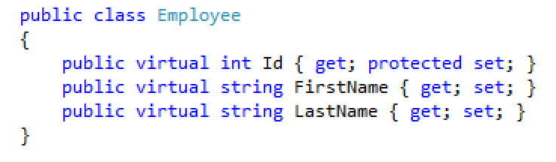
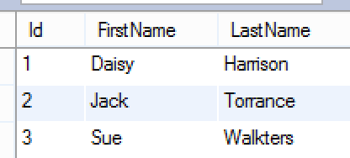
Mapping – einzelne Attribute

Slide 17
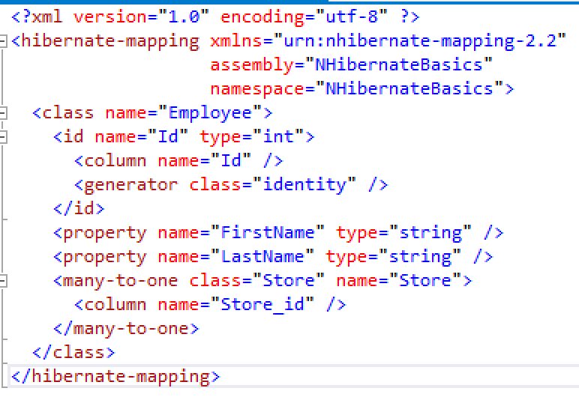
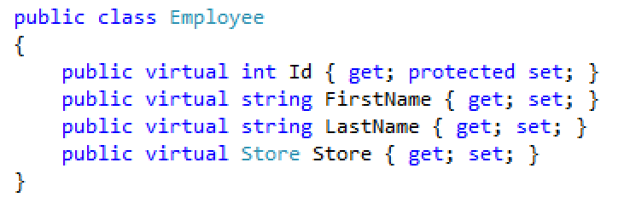
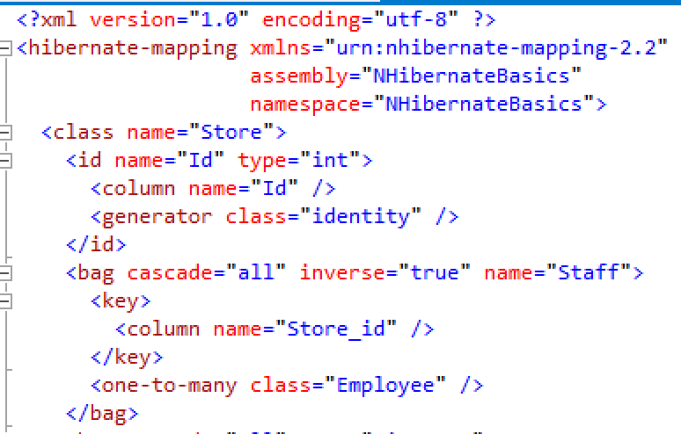
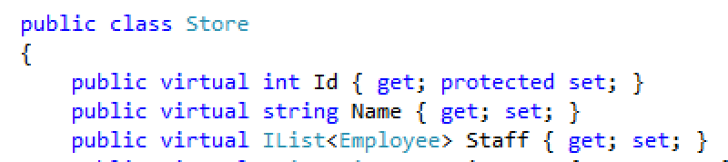
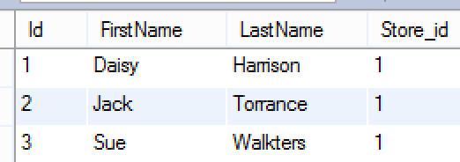
Mapping – 1:n-Beziehung
hier wird ein „bag“ verwendet – es gibt auch noch „list“ und „set“

Slide 18
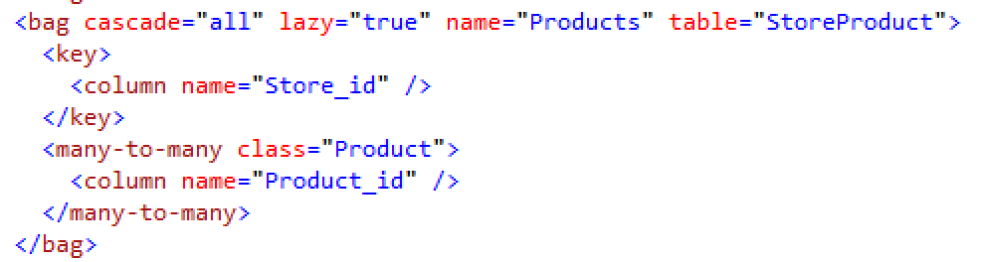
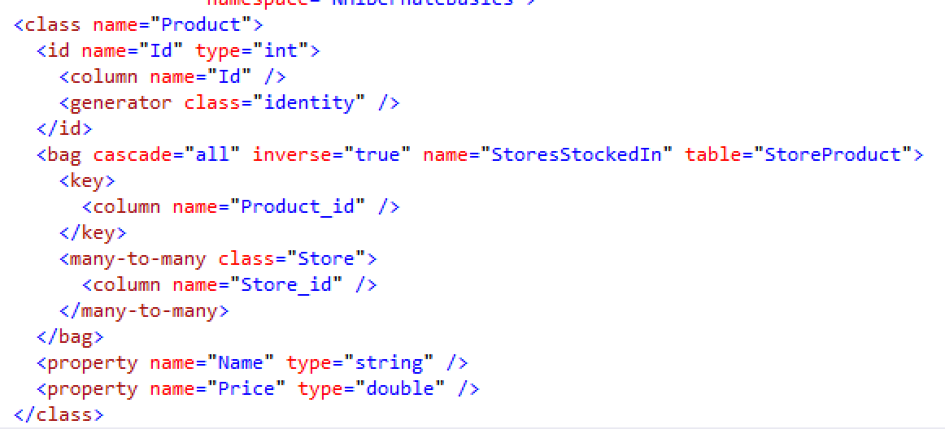
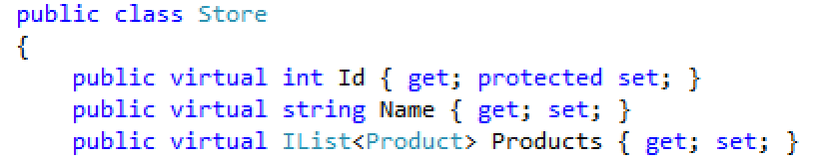
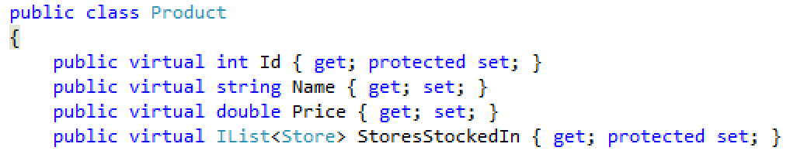
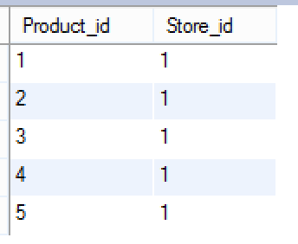
Mapping – n:m-Beziehung

Slide 19
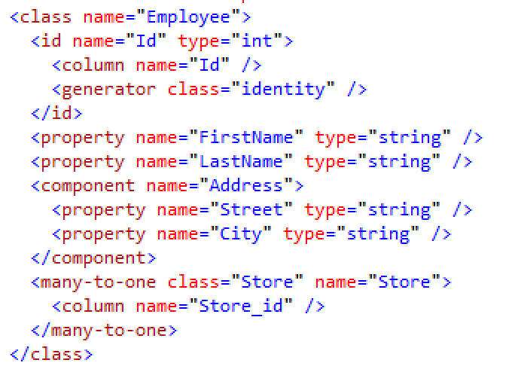
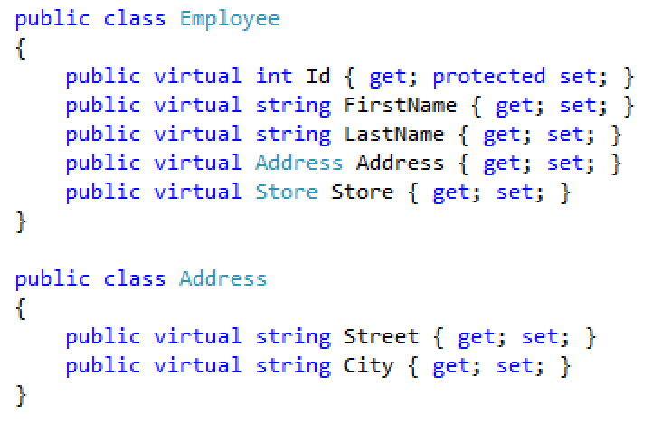
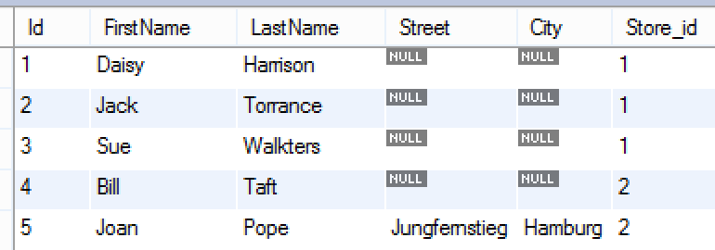
Mapping – Fachliche Datentypen
unidirektionale Beziehung
nur ein Vorschlag, wie man Datentypen im Fachlichen Datenmodell darstellen könnte
Keine Id hier!!

Slide 20
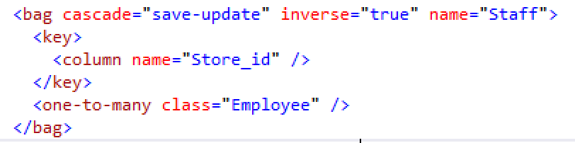
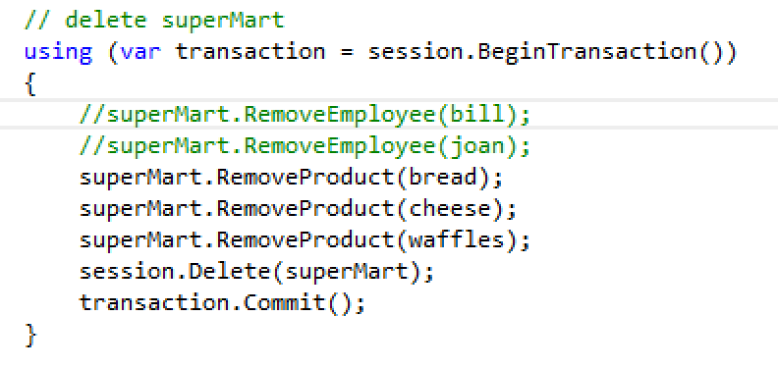
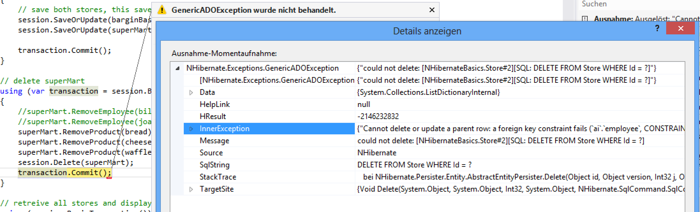
Cascade
Notes:
kein kaskadierendes Löschen: Referenzen noch vorhanden -> Exception (foreign key constraint fail)

Slide 21
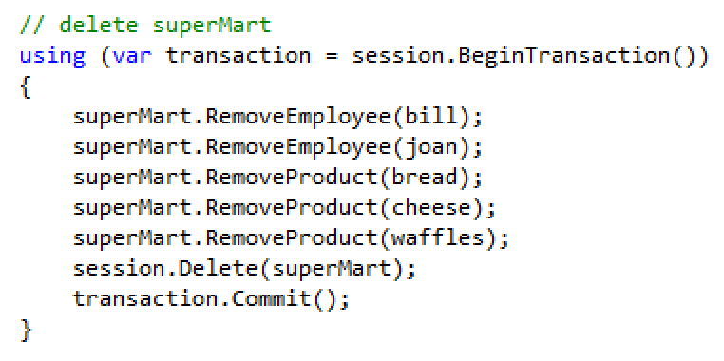
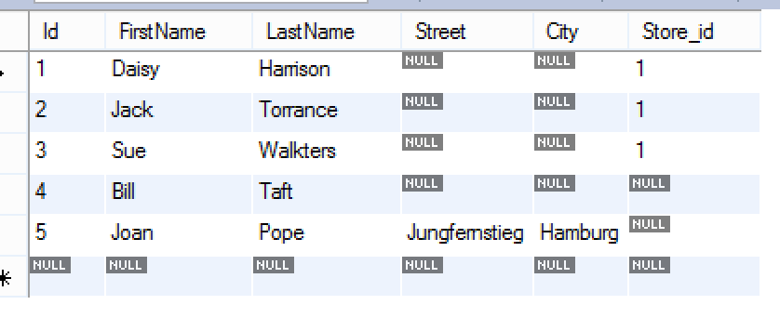
Cascade
Notes:
kein kaskadierendes Löschen: Referenzen von Hand entfernen, erst dann Löschen von Store möglich

Slide 22
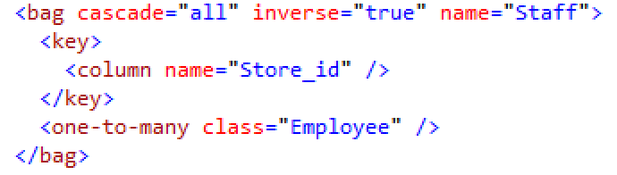
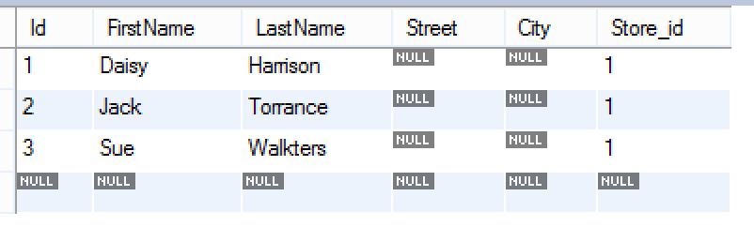
Cascade
Notes:
kaskadierendes Löschen: Die Employees werden mitgelöscht (bill, joan nicht mehr in DB)

Slide 23
Cascade
Cascade all (oder delete, delete-orphan, all-delete-orphan) bedeutet (u.a.), dass die assoziierten Objekte mitgelöscht werden
Die Entitäten sind also „stark“ assoziiert
Es ist sinnvoll, dies bereits im Fachlichen Datenmodell darzustellen, bspw. durch die Verwendung einer Komposition:
entspricht der UML-Kompositions-Semantik: assoziierte Objekte können nicht „alleine“ existieren

Slide 24
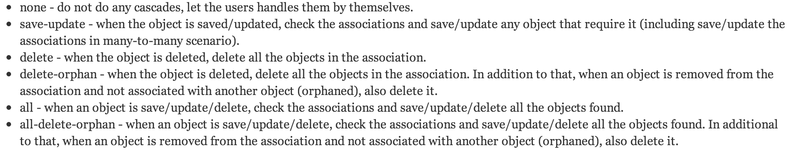
Cascade - Optionen
Quelle: http://ayende.com/blog/1890/nhibernate-cascades-the-different-between-all-all-delete-orphans-and-save-update

Slide 25
Mappings
Mappings in XML zu schreiben ist aufwändig und fehleranfällig (Syntaxfehler werden erst zur Laufzeit entdeckt!)
Deshalb gibt es Alternativen:
Mappinginformationen in Code-Attributen
Mapping-Code (fluent Interface)

Slide 26
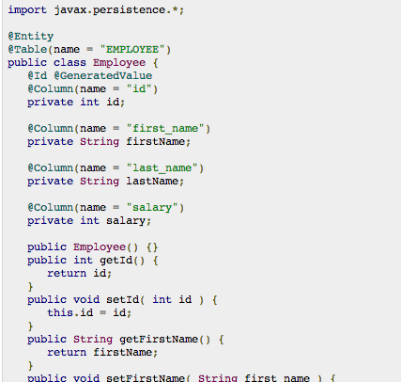
Alternative Möglichkeiten für Mappings
Durch Angabe von Attributen in den Entitäten
hier in Java; in C# ähnlich
http://www.tutorialspoint.com/hibernate/hibernate_annotations.htm

Slide 27
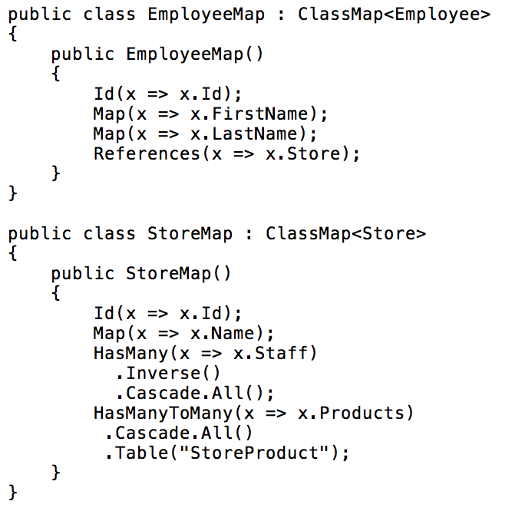
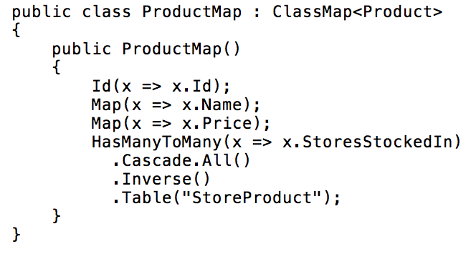
Alternative Möglichkeiten für Mappings
Beispiel C#: http://www.fluentnhibernate.org/ (Fluent Interface)
bietet auch sog. „automappings“ an – Vorsicht damit

Slide 28
Inhalt
Persistenz-Architektur
Anwendungscode in Hibernate
Mapping: Abbildung von Objekten auf Datenbank-Tabellen
Lazy Loading vs. Eager Loading
Konfiguration von Hibernate
Sessions
Weitere Aspekte
Literatur

Slide 29
Lazy Loading vs. Eager Loading
Ein komplexes Objekt-Geflecht auf eine Persistenz abzubilden, ist eine große Herausforderung
Welche Collection-Arten verwenden? (bag, list, set?)
Wo welches Kaskadierungsart konfigurieren? (all, save-update, delete-orphan, ...)
Ein weiteres Kriterium: welche assoziierten Objekte sollen überhaupt beim Laden eines einzelnen Objektes mitgeladen werden?
Alle? Dann viel Spaß!

Slide 30
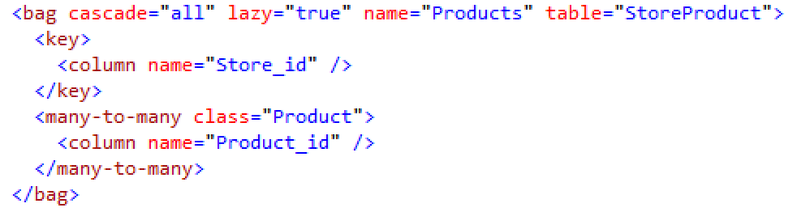
Lazy Loading vs. Eager Loading
Dies können wir konfigurieren:
Eager Loading: die assoziierten Objekte werden sofort mitgeladen
Lazy Loading: die assoziierten Objekte werden erst geladen, wenn darauf zugegriffen wird (vorher gibt es nur Proxys der Objekte)
Hier werden die Produkte eines Store erst beim Zugriff auf diese geladen
Im Anwendungscode macht dies keinen Unterschied! Man greift „normal“ auf die Product-Collection zu!
Ob dies Sinn macht, hängt natürlich von den Anforderungen ab!

Slide 31
Inhalt
Persistenz-Architektur
Anwendungscode in Hibernate
Mapping: Abbildung von Objekten auf Datenbank-Tabellen
Lazy Loading vs. Eager Loading
Konfiguration von Hibernate
Sessions
Weitere Aspekte
Literatur

Slide 32
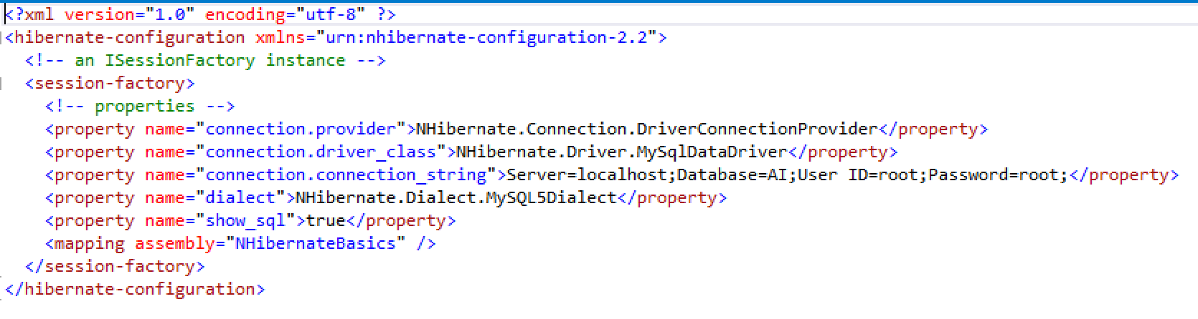
Hibernate Konfiguration
// main Configuration cfg = new Configuration().Configure(); new SchemaExport(cfg).Execute(false, true, false); ISessionFactory sessionFactory = cfg.BuildSessionFactory();
using (var session = sessionFactory.OpenSession()) { var barginBasin = new Store { Name = "Bargin Basin" };
using (var transaction = session.BeginTransaction()) { session.SaveOrUpdate(barginBasin); transaction.Commit(); } }
erzeugt DB-Schema
liest
hibernate.cfg.xml

Slide 33
Inhalt
Persistenz-Architektur
Anwendungscode in Hibernate
Mapping: Abbildung von Objekten auf Datenbank-Tabellen
Lazy Loading vs. Eager Loading
Konfiguration von Hibernate
Sessions
Weitere Aspekte
Literatur

Slide 34
Sessions
ISessionFactory
verantwortlich für eine Datenbank, eine XML-Konfiguration pro Factory
normalerweise nur einmal erzeugt (teuer!) – beim Startup der Applikation
ISession
kapselt eine „Unit-of-Work“
pro Session sind mehrere serielle Transaktionen zulässig
eine Session hat einen Cache
es gibt viele Strategien, „wie lange“ eine Session aufgehalten werden sollte
pro Request (z. B. bei Webanwendungen)
für die Dauer eine Benutzerdialogs (mit mehreren Interaktionen des Benutzers)
für die gesamte Laufzeit der Applikation (eher schlecht)
siehe http://nhforge.org/doc/nh/en/index.html
und das Buch „NHibernate in Action“

Slide 35
Transaktionen und Sessions
Die AWK-Fassade ruft die koordiniert das Transaktionsverhalten der AWK-Operationen (Quasar-Referenzmodell)
Die AWK-Operationen sehen somit nichts von „Transaktionen“!
schlecht wäre, jeder Anwendungskern-Operation die aktuelle Hibernate-Session als Parameter mitzugeben (A/T-Trennung/SoC verletzt!) z. B. bool AuftragAusführen(Session session, AuftragTO auftrag, int KundenID);
Wie schafft man das?

Slide 36
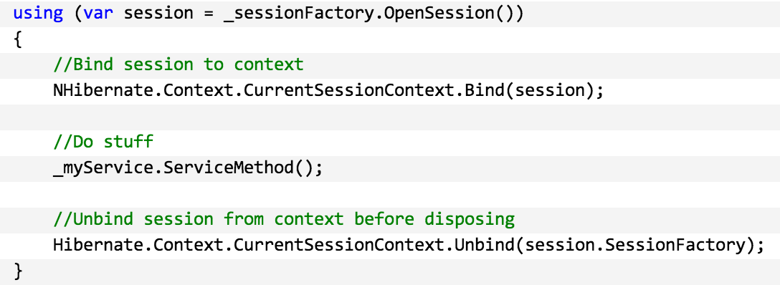
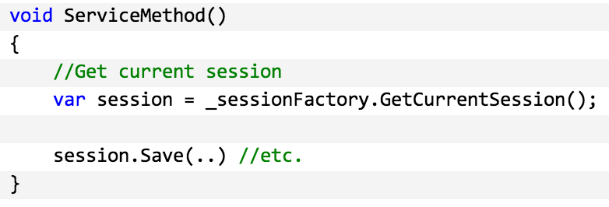
Transaktionen und Sessions
In Hibernate kann eine Session „unter der Hand“ als Kontext eines Methodenaufrufs mitgegeben werden (der Session-Parameter ist somit versteckt)
siehe z. B.http://codetoself.blogspot.de/2012/01/nhibernate-session-context-reducing.html
Session erzeugen (z. B. in der AWK-Fassade) und binden
Die AWK-(Verwalter-)Methode
Bindung aufheben
für die sessionFactory reicht eine Instanz pro Applikation

Slide 37
Inhalt
Persistenz-Architektur
Anwendungscode in Hibernate
Mapping: Abbildung von Objekten auf Datenbank-Tabellen
Lazy Loading vs. Eager Loading
Konfiguration von Hibernate
Sessions
Weitere Aspekte
Literatur

Slide 38
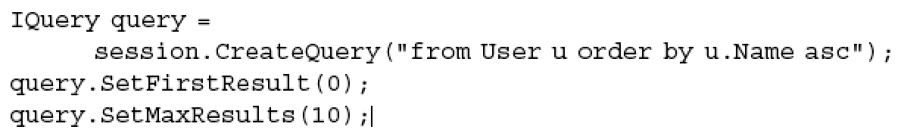
(N)Hibernate – weitere Features
Paging – Datenmenge eines Resultset limitieren/bestimmen

Slide 39
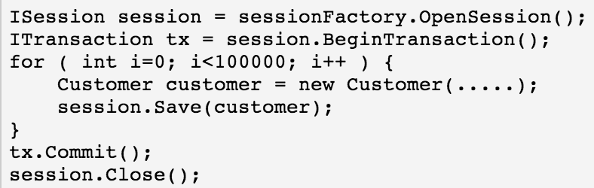

(N)Hibernate – weitere Features
Batch processing
Langsam!
es werden nun immer 20 SQL-Statements auf einmal an den Server geschickt
Weitere Performanztuning-Diskussion unter:
http://martin.podval.eu/2010/10/net-nhibernate-performance-issues-serie.html

Slide 40
(Weitere) ORM-Aufgaben
Objektidentität
Erkennen von Änderungen
Abbildung von Vererbung auf Tabellen
Polymorphe Abfragen
Caching (1st- und 2nd-Level in Hibernate)
Connection Pooling
Pessimistische/Optimistische Synchronisation
u.v.m. !!!
niemals selber bauen!

Slide 41
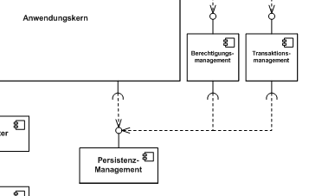
Verwalter/Repository/DAO-Pattern
mit Framework und zusätzlicher Kapselung mit eigener Persistenzschnittstelle
Reservierungs-Verwalter
kein T-Code
Persistenzmanager
Hibernate
T-Code
Oracle

Slide 42
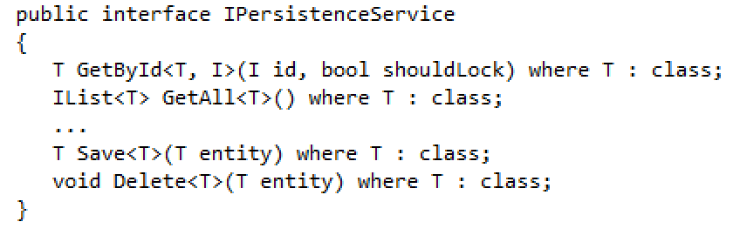
Verwalter/Repository/DAO-Pattern
mit Framework und zusätzlicher Kapselung mit eigener Persistenz-(Typ 0!)Schnittstelle
Reservierungs-Verwalter
kein T-Code
Persistenzmanager
Hibernate
T-Code
Der NHibernatePersistenceManager implementiert die IPersistenceService-Schnittstelle
Oracle

Slide 43
Anti-Patterns!
http://programmers.stackexchange.com/questions/100534/what-are-the-most-common-mistakes-and-anti-patterns-nhibernate-user-programmers
„Not understanding persistence ignorance and writing NH applications as when using explicit SQL. Symptom of that: calling Update after changing an object, wondering why changes are persisted even if Update had not been called, wondering how to avoid changes to be persisted.“
„Not understanding transactions and the unit of work pattern. Frequent anti-patterns: implicit transactions, session-per-operation and session-per-application.“ Schlechtes Beispiel hier: http://gergroen.blogspot.de/2011/11/nhibernate-getting-started-guide.html (=„session-per-operation“)

Slide 44
Exkurs: Active Record
http://de.wikipedia.org/wiki/Active_Record
http://programmers.stackexchange.com/questions/119352/does-the-activerecord-pattern-follow-encourage-the-solid-design-principles
produkt = new Produkt();
produkt.name = "Beispielprodukt“;
produkt.preis = 1.99;
produkt.save();

Slide 45


Literatur

Slide 46
Tutorials im Web
C#: NHibernate mit und ohne FluentNHibernate http://nhforge.org/doc/nh/en/index.html
http://nhforge.org/wikis/howtonh/your-first-nhibernate-based-application.aspx
http://www.codeproject.com/Articles/21122/NHibernate-Made-Simple
http://www.codeproject.com/Articles/305493/Start-Fluent-NHibernate
Java
http://www.hibernate.org/
Hibernate/NHibernate Anti-Patterns
http://programmers.stackexchange.com/questions/100534/what-are-the-most-common-mistakes-and-anti-patterns-nhibernate-user-programmers

